Slide 1
《Dify入门》
《理解Agent，完成 Dify 的安装与运行》
Notes:
哈喽，各位小伙伴，各位AI爱好者，大家好！接下来我们正式进入第一章节——《Dify入门》，这章节其实就两件事：第一，搞清楚什么是 Agent；第二，把 实现Agent开发的Dify 平台装到你电脑上，让它跑起来。

Slide 2
什么是Agent
实现Dify平台的安装与运行
Notes:
首先呢，我们先来解释下什么是Agent，在正式讲 Agent 之前，我们先来看几个真实场景，感受一下大家为什么这么迫切地需要它。

Slide 3
企业面临的痛点
💬
✍️
客服困境
创作瓶颈
重复问题占比80%
日均产出仅3篇
成本：每月几万+
效率：远低于需求
📊
👥
数据门槛
个性化难题
需要专业分析师
人工成本高
周期：3-5天出报告
覆盖：仅20%用户
Notes:
你有没有经历过——在电商平台发消息问"我的快递到哪了"，客服回了句标准答案，感觉根本没认真看你的问题？
这是因为客服团队 80% 的时间都在回答"怎么退货"、"订单什么时候发货"这类重复问题，每个月光人力成本就要好几万甚至几十万。
再比如做内容的同学，一个优秀创作者每天写3篇稿子就到极限了，但平台算法需要你每天产出10条脚本，这个效率缺口根本填不上。
还有数据分析——领导要一份销售报告，数据分析师要弄3到5天，等报告出来，市场机会说不定已经过了。
这些痛点有没有戳到你？弹幕聊一聊。其实这些痛点它们都在指向同一个需求——
我们需要一个能自主行动、高效、能处理复杂任务的智能助手。
这就是 AI Agent 存在的意义。

Slide 4

大模型不够用
🌐
无法联网
无法获取最新信息
📅
📚
知识过时
深度不足
知识停留在训练时间
缺乏专业领域知识
大模型的局限(本身)
🚫
不能执行
无法完成实际操作
Notes:
当然，有的小伙伴会说，大模型很强大了，他们不就可以解决这些问题吗？但我想说是还不够用？我举几个直观的例子。
你问 ChatGPT："最新的 iPhone 17 有什么新功能？"它会告诉你："我的知识有截止日期，这我不知道。"——这是知识过时的问题。
你让它："帮我查一下今天北京的天气。"它根本没法联网，只能给你一个模糊的通用回答——这叫无法联网。
最关键的来了——你让它："帮我写一段 Python 代码，然后运行它，把结果保存到我的云盘。"它可以写出代码，但就是没办法帮你运行、帮你保存。
这就是大模型最大的局限——
大模型只会「说」，但不会「做」。
它是个聊天对象，不是一个真正帮你干活的助手。

Slide 5
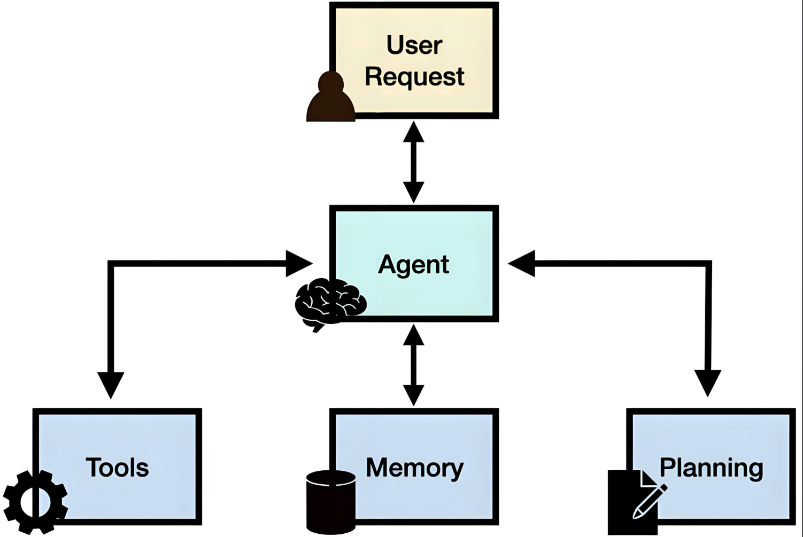
什么是AI Agent
AI Agent就是一个能够干活的AI管家
🎯
自主性
独立思考和决策
🛠️
工具使用
调用各种外部能力
📋
任务规划
拆解并执行复杂任务
ChatGPT
AI Agent
聊天对象
能干活的助手
Notes:
为了解决这些局限，AI Agent 就诞生了。
那 Agent 到底是什么？给大家一个最简单的理解方式——
AI Agent，就是一个「能干活的 AI 管家」。
它不仅能回答你的问题，还能主动去执行任务。我们来拆开看它的三个核心能力：
第一个是工具调用（Tools）。 它可以去搜索、去运行代码、去发邮件、查数据库——突破了大模型只能聊天的限制。
第二个是记忆（Memory）。 短期记忆是这次对话的上下文；长期记忆是你公司的知识库、历史数据，都可以存进去供它调用。
第三个是规划能力（Planning）。 你给 Agent 一个大任务，它会自己拆成一步一步的小任务，制定计划再执行，就像一个真实员工在做项目规划。
所以，对比就很清楚了：
ChatGPT ≈ 聊天对象，只能被动回答
AI Agent ≈ 能干活的助手，能主动规划、调用工具、完成任务

Slide 6
AI Agent vs 大模型：能力对比&核心区别
对比维度
传统大模型
AI Agent
定位
被动响应
主动执行
信息获取
仅限训练数据
可实时搜索
能力边界
只能对话
可调用工具
任务处理
单轮回答
多步规划
应用场景
咨询问答
实际业务
🎯 Agent=大模型+工具
Notes:
我们用这张对比表来巩固刚才的内容，大家可以截图保存。
一句话总结——
Agent 的价值，是从「对话」走向了「行动」。
这才是 AI 真正帮我们提升效率、落地业务的关键。

Slide 7
数据说话：Agent带来的改变
📈
💰
⭐
服务145万次
效率提升60%
4.8/5.0
客服响应速度提升
人力成本下降
用户满意度评分
中国电信：客服Agent集群
华大基因：专业遗传咨询Agent
平安保险：智能理赔Agent
Notes:
光说理论不过瘾，来看几个现实案例。
中国电信部署了客服 Agent 集群，用数字人客服代替重复性人工客服，累计服务达145万次，把团队从机械劳动里解放了出来。
华大基因用专业遗传咨询 Agent 辅助医生解读数据，效率提升了 60%，同时保持了很高的准确率。
平安保险的智能理赔 Agent 自动识别、自动比对理赔资料，大幅缩短了理赔周期，用户满意度高达 4.8 分。
还有最近全网爆火的 OpenClaw——也就是大家说的「小龙虾」——它本质上也是一个 AI Agent！有装好的同学吗？还没安装成功的，评论区告诉我，我发你完整安装教程！
这些案例告诉我们——AI Agent 不是未来，它已经在真实场景里产生价值了，这是正在发生的生产力革命！

Slide 8
1.什么是AI Agent？
答案：感知环境、自主决策、使用工具完成任务的智能实体
2.Agent和大模型的区别？
答案：大模型：聊天对象；Agent：不仅能聊，还能做、能执行
Notes:
好，Agent 这一块我们讲到这里，来快速回顾两个核心问题：
Q1：什么是 AI Agent？
能感知环境、自主决策、使用工具完成任务的智能实体。
Q2：Agent 和大模型有什么区别？
大模型是聊天对象；Agent 不仅能聊，还能做、能执行。
记住这两点，你就已经超过很多还停留在「AI就是聊天工具」认知的人了。
那下面——有了 Agent 的概念，普通人怎么才能快速开发自己想要的 Agent 呢？这就是我们下一部分要讲的——Dify！
「我在下个视频等你，咱们不见不散」。

Slide 9
什么是Agent
实现Dify平台的安装与运行
Notes:
哈喽，各位同学欢迎回来，在上个视频我们了解了Agent，那接下来我们就来实现Agent开发工具Dify的安装和运行。
注意：安装过程这部分需要你跟着我一步一步操作，只要按步骤来，就可以成功！

Slide 10

什么是Dify
Dify是一个开源的大语言模型（LLM）应用开发平台，旨在简化和加速生成式AI应用的创建和部署。
低代码/无代码： 像拖拽积木一样编排业务逻辑
功能完整强大： 支持 100+ 主流模型接入，满足各种企业级场景
开源免费： 支持私有化本地部署
官网地址：https://dify.ai/zh
Notes:
现在我们先认识一下 Dify。
Dify 是一个开源的大语言模型应用开发平台。这句话听起来很绕，翻译成大白话就是——
Dify 是一个「AI应用搭建工厂」，让你不用写代码，就能搭出自己的 AI 助手、AI 客服、AI 工作流。
它有三个核心优势，记住这三点：
第一，低代码/无代码。 就像拼积木，拖拖拽拽就能把业务逻辑搭出来，完全不需要是程序员。
第二，功能强大。 支持100多个主流大模型，ChatGPT、Claude、通义千问、文心一言……随便接。
第三，开源免费，支持私有部署。 装在自己电脑或服务器上，数据不外流，适合对数据安全有要求的场景。
官网地址是 dify.ai，感兴趣的可以先去逛一逛，界面非常直观。

Slide 11



Dify能做什么
聊天助手
知识库 (RAG)
快速构建具备上下文理解能力的对话机器人，支持多轮对话。
轻松接入企业私有文档，实现基于自有知识的精准问答。
工作流 (Workflow)
Agent 智能体
通过可视化画布编排复杂的业务逻辑，实现任务自动化。
构建能够自主调用工具、拆解并完成复杂任务的智能助手。
Notes:
Dify 具体能干啥？梳理了四个核心能力：
聊天助手：搭一个多轮对话机器人，能记住上下文，不会聊两句就忘了你是谁。
知识库（RAG）：把公司文档、PDF 传进去，让 AI 基于这些私有资料回答问题，精准又安全。
工作流（Workflow）：可视化拖拽编排自动化流程，比如「收到邮件 → 自动分析 → 自动回复」。
Agent 智能体：能自主调用工具、拆解任务、完成复杂目标的智能助手。
是不是感觉很强大？关键是这些功能你都可以自己搭！今天先从装好 Dify 开始。

Slide 12
Dify的安装
基本步骤如下：
Step 1：安装 Docker Desktop
Step 2：克隆 Dify 仓库
Step 3：Docker环境配置
注意：Windows和MAC系统的区分
本质：下载Dify文件夹
复制文件：cp .env.example .env
Step 4：启动Dify
Step 5：初始化登陆
执行命令：docker compose up -d
注册及登陆：邮箱账号和密码设置
（具体步骤参考附件文档）
Notes:
安装之前先说一件事——我们用 Docker 来安装 Dify。
Docker 你可以理解成一个「万能集装箱」，把 Dify 需要的所有运行环境打包好，放进这个箱子，装到你电脑上。好处是不影响你电脑其他软件，卸载也方便。
好，一共5步，跟我来：
Step 1：安装 Docker Desktop
去 Docker 官网下载 Docker Desktop，安装完成后启动它。
⚠️ 重要提醒：Windows 和 Mac 的安装包不一样，下载前确认好自己的系统！
Step 2：克隆 Dify 仓库（下载 Dify 文件）
这一步的本质就是：把 Dify 的文件夹下载下来。附件文档里都有。
进入下载好的 Dify 文件夹

Slide 13
1.什么是Dify？
答案：一个大模型应用平台
2.Dify主要功能？
答案：聊天助手、知识库RAG、工作流、Agent智能体

